Slide 1
JAK PRZEDSTAWIAĆ PRZEMYSŁ 4.0
Notes:
Tu musimy się przedstawić☺
Chcieliśmy zaprezentować państwu jak przedstawić przemysł 4.0

Slide 2
Notes:
W czasie ostatniego połrocza byliśmy uczestnikami programu realizowanego przez ministerstwo rozwoju
Efektem tego programu były nasze wizyty w przemyśle
M in: (te wypisane na ekranie)
Podczas wizyt zadawane, spotykaliśmy się z wieloma pytaniami i uwagami, które będziemy chcieli teraz państwu przedstawić.

Slide 3
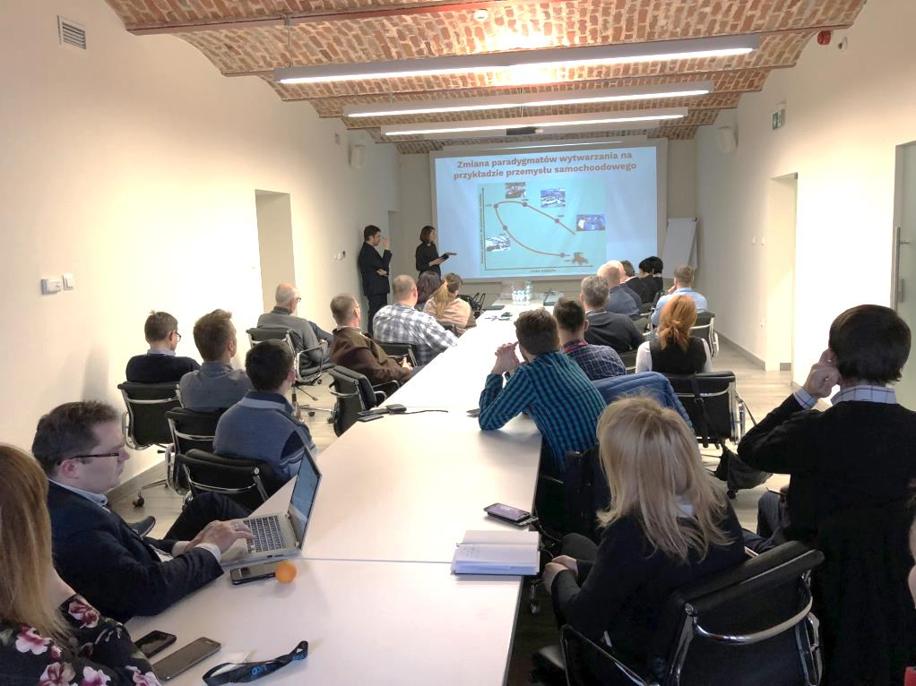
Pytanie 1.
JAKIE OBSZARY ZWIĄZANIE Z KONCEPCJĄ PRZEMYSŁU 4.0 NASZA FIRMA MOGŁABY WDROŻYĆ?
Grudzień 2017
Notes:
Podczas spotkań pojawiły się pytania/uwagi/wątpliwości które będziemy chcieli teraz Państwu przedstawić i omówić
Henryk Michalik – dyrektor regionalny tenneco, oraz

Slide 4
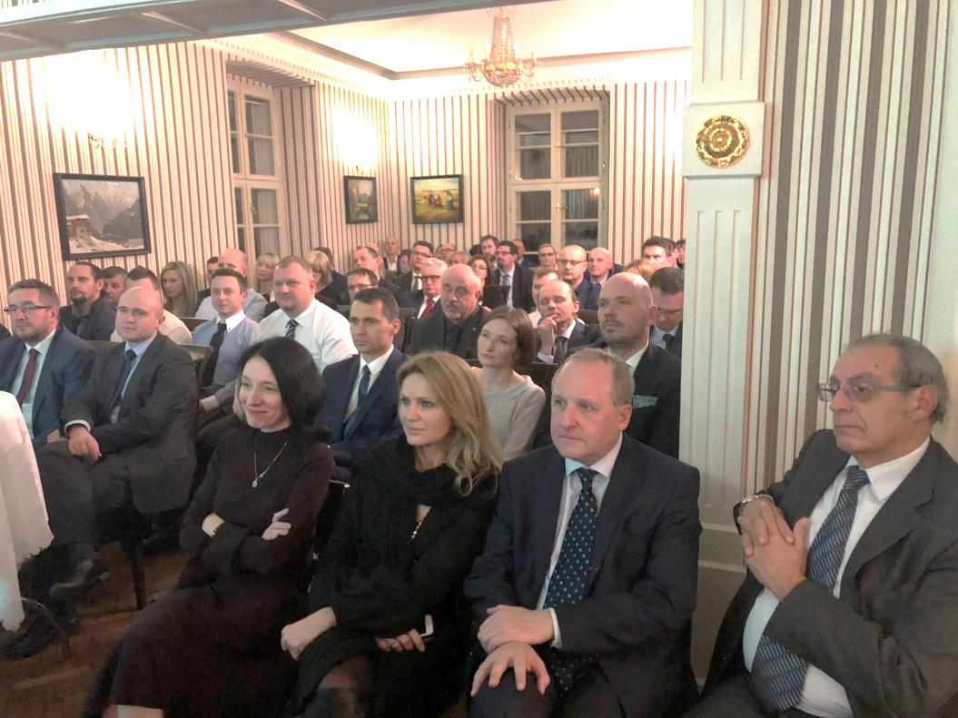
Pytanie 2.
CO Z PRACOWNIKAMI ZATRUDNIONYMI NA LINII PRODUKCYJNEJ?
Grudzień 2017
Notes:
Podczas spotkań pojawiły się pytania/uwagi/wątpliwości które będziemy chcieli teraz Państwu przedstawić i omówić

Slide 5
Pytanie 3.
NA JAKIE OBSZARY DZIAŁALNOŚCI PRZEDSIĘBIORSTWA WPŁYWA WDROŻENIE KONCEPCJI PRZEMYSŁU 4.0?
Notes:
Podczas spotkań pojawiły się pytania/uwagi/wątpliwości które będziemy chcieli teraz Państwu przedstawić i omówić

Slide 6
DZIĘKUJEMY ZA UWAGĘ
Notes:
Tu będzie zakończenie

